Slide 1
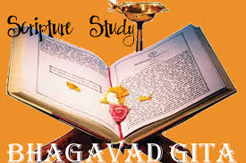
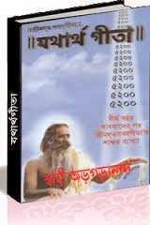
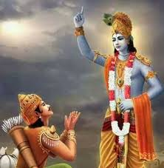
জয়গীতা
প্রতিদিন গীতা পাঠ করলে তার বৈকুন্ঠ প্রপ্তি হয়।

Slide 2
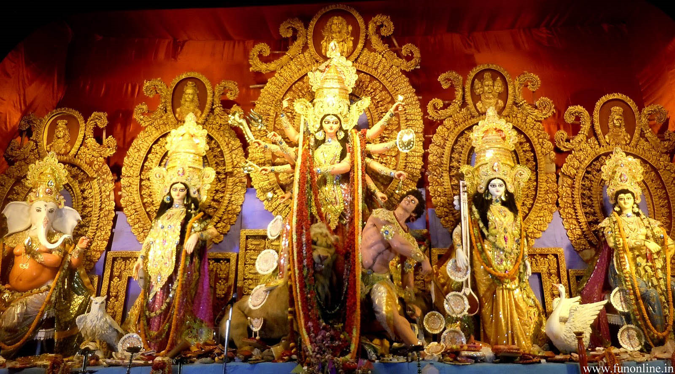
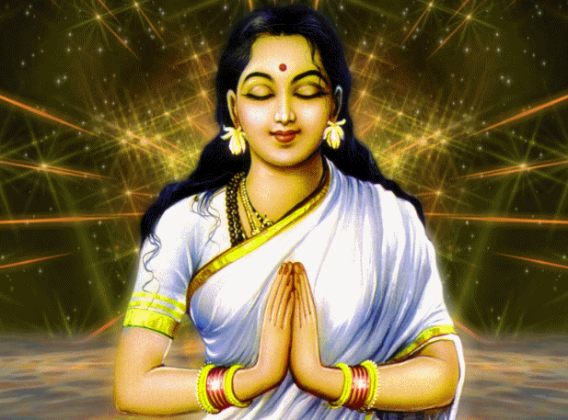
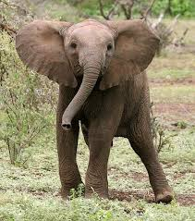
স্বাগতম

Slide 3
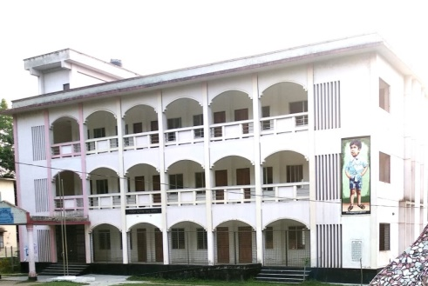
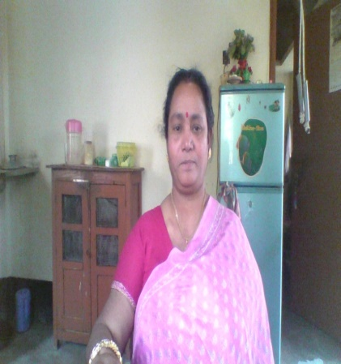
শিক্ষক পরিচিতি
বীনা কর্মকার
সহকারী শিক্ষক
সরকারি গৈলা মডেল মধ্যমিক বিদ্যালয়
গৈলা, আগৈলঝাড়া ,বরিশাল।
E- mail – binakarmaker121@gmail,com

Slide 4
পাঠপরিচিতি
শ্রেণী:-৭ম
বিষয়:- হিন্দুধর্ম ও নৈতিক শিক্ষা
অধ্যায়:- পঞ্চম
আজকের পাঠঃ দেব-দেবী ও পূজা-পার্বন

Slide 5
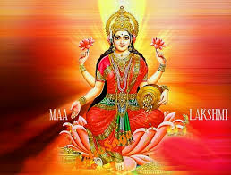
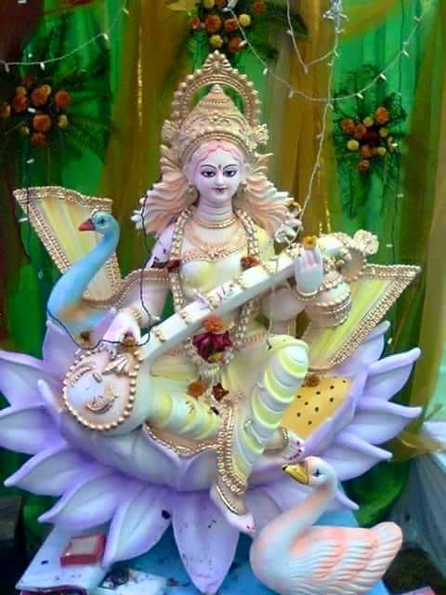
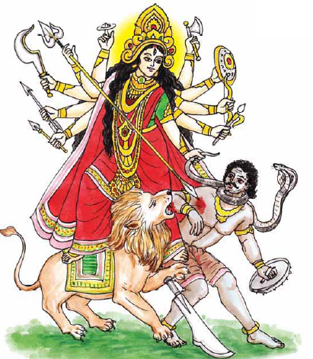
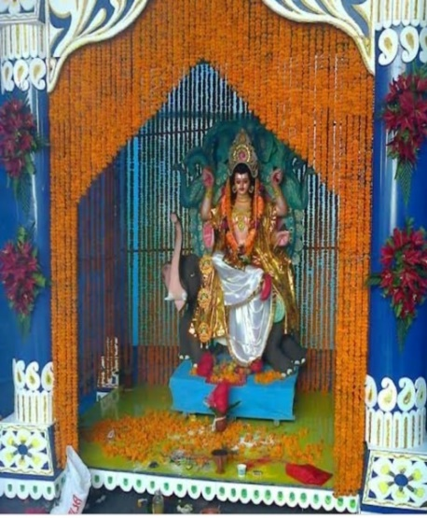
ছবি গুলো দেখো

Slide 6
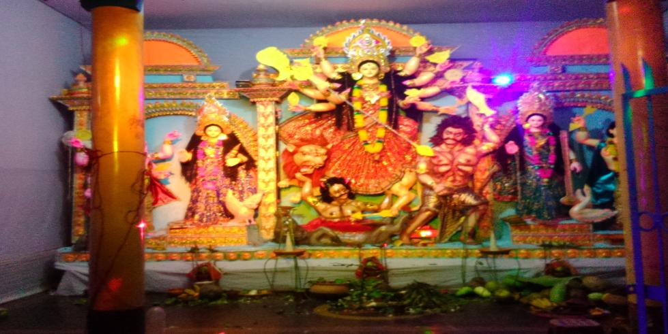
আজকের পাঠঃ
দেব-দেবী ও পূজা-পার্বন
ও বিশ্বকর্মার পরিচয় ও পূজাপদ্ধতি

Slide 7
শিখনফল
পূজা কি তা বলতে পারবে ;
পঞ্চদেবতার নাম লিখতে পারবে;
বিশ্বকর্মার পরিচয় বর্ণনা করতে পারবে ;
বিশ্বকর্মার পূজাপদ্ধতি বর্ণনা করতে

Slide 8
পূজা ও পার্বণ
পূজা- পূজা মানে শ্রদ্ধা জ্ঞাপন । দেব দেবীকে পুস্পপত্র, নৈবেদ্য ইত্যাদি দিয়ে শ্রদ্ধা জ্ঞাপন করা কে পূজা বলে
পার্বণ- পার্বণ শব্দের অর্থ পর্ব বা উৎসব। উৎসব মানে আনন্দানুষ্ঠান । হিন্দু ধর্মের বিধিবিধান অনুসারে বিভিন্ন দেব-দেবীর পূজায় বিভিন্ন ধরনের উৎসবের আয়োজন করা হয় । পূজাকে কেন্দ্র করে যে আনন্দ গন পরিবেশের সৃষ্টি হয় তাই পার্বণ ।

Slide 9
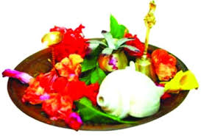
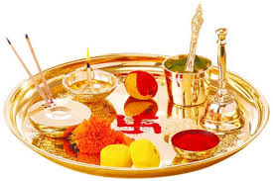
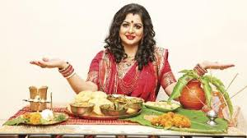
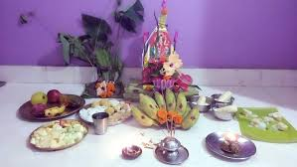
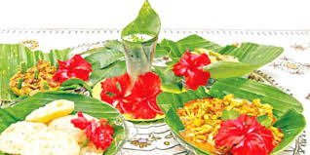
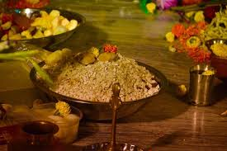
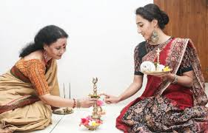
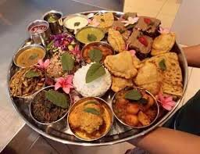
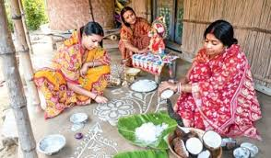
পূজার উপকরন

Slide 10
এখন আমরা পড়বো
বিশ্বকর্মা দেবের পরিচয় ও পূজাপদ্ধতি
বিশ্বকর্মা শিল্পী ও ভাস্কর্য এবং যন্ত্র ও যন্ত্রকৌশলের দেবতা। এ মহা বিশ্বের প্রধান স্থপতি। পুরাণ অনুসারে তিনি দেব শিল্পী।তাঁর বাহন হস্তী।তাঁর কৃপায় মানুষ শিল্পকলা ও ষন্ত্রবিদ্যায় পারদর্শিতা লাভ করে।ভগবান শ্রীকৃষ্ণের আদেশে তিনি দ্বারকাপুরীও নির্মান করেন।

Slide 11
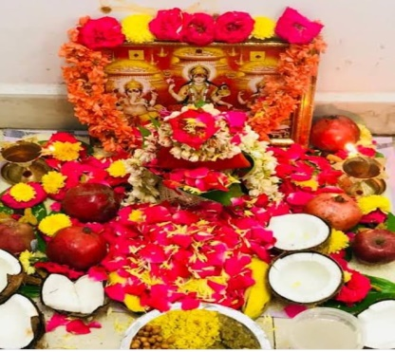
পূজাপদ্ধতি
বিশ্বকর্মার পূজার মূল উদ্দেশ্য তাঁর কৃপা এবং কর্মে শিল্পনৈপুণ্য লাভ করা।কারুশিল্প ও শিল্পশ্রমিকেরা ভাদ্র মাসের সংক্রান্তি তিথিতে বিশ্বকর্মার পূজা করে থাকেন।
পূজার রীতিনীতি অন্যান্য পূজার অনুরূপ হলেও পূজার সময় পারিবারিক সদস্যগণ যে সকল পেশায় নিয়োজিত সেসব পেশায় ব্যবহৃত উপকরন সমূহ বিশ্বকর্মা প্রতিমার কাছে রাখা হয়।

Slide 12
মূল্যায়ন
পাঁচজন দেবদেবীর নাম বলো।
বিশ্বকর্মা দেবের পরিচয় বর্ণনা করো।
বিশ্বকর্মা পূজার মূল উদ্দেশ্য কি?
বিশ্বকর্মার বাহন কি?

Slide 13
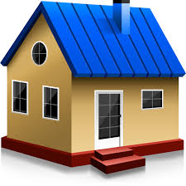
বাড়ীর কাজ
পারিবারিক ও সমাজ জীবনে বিশ্বকর্মা পূজার শিক্ষা ও প্রভাব বিশ্লষন কর

Slide 14
ধন্যবাদ

